Slide 1

Notes:
Promotional_cover_slide_classroo__202606121221.jpeg

Slide 2
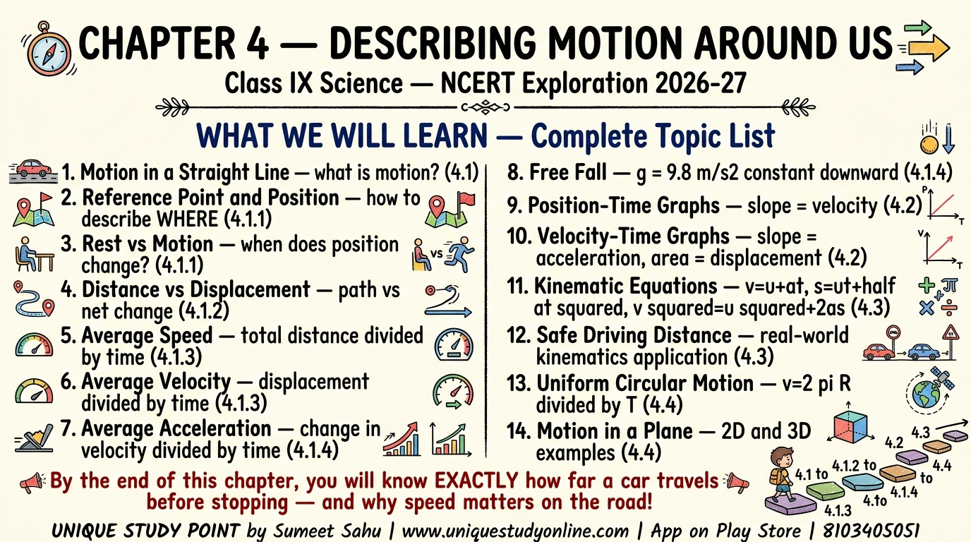
Notes:
1.jpeg

Slide 3
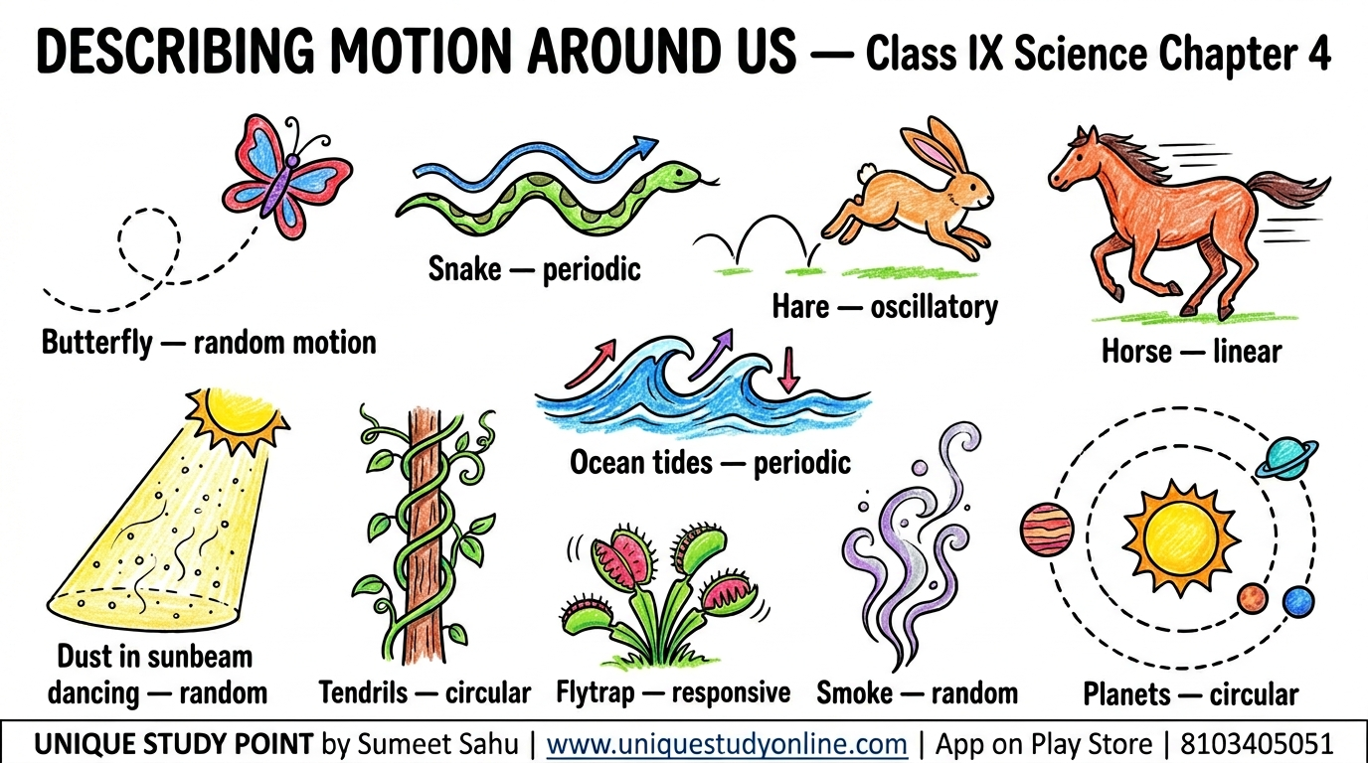
Notes:
2.jpeg

Slide 4
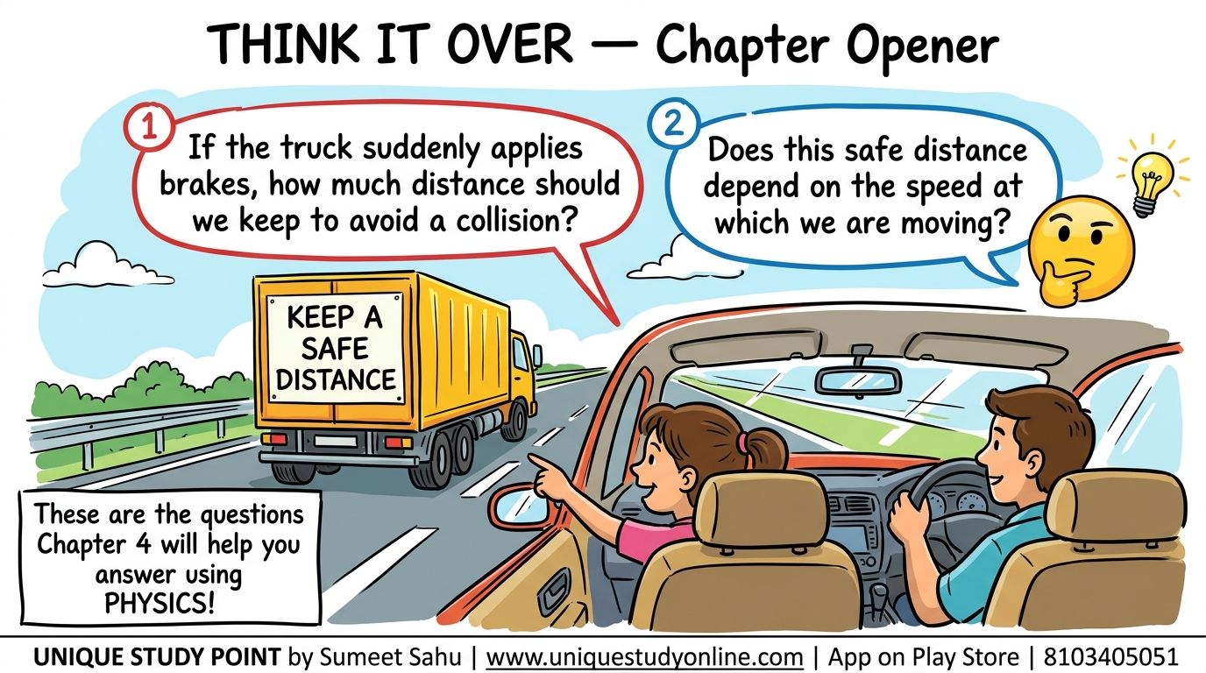
Notes:
3.jpeg

Slide 5
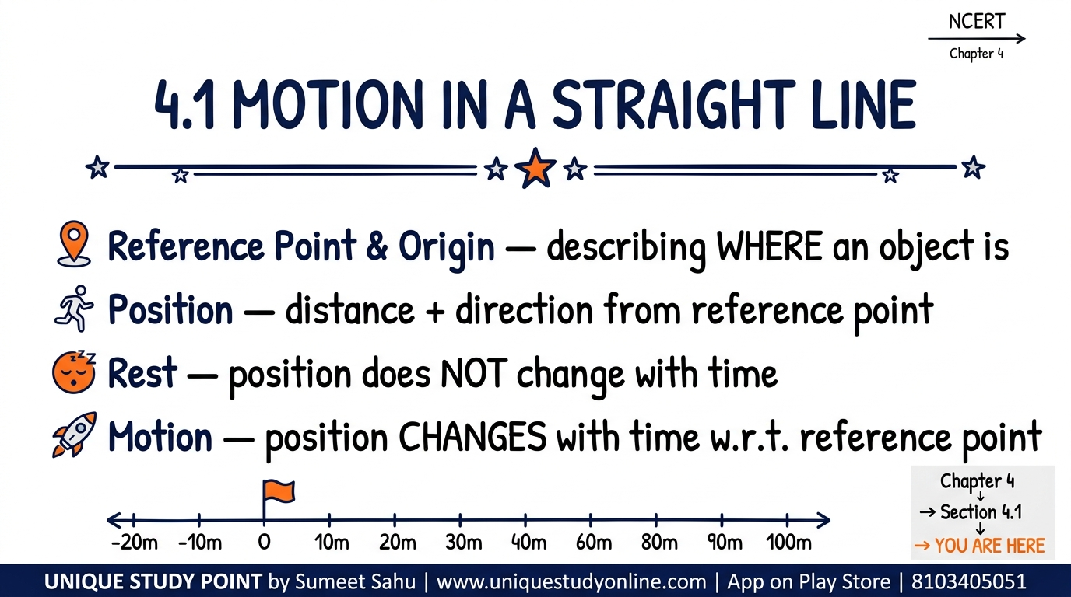
Notes:
4.jpeg

Slide 6
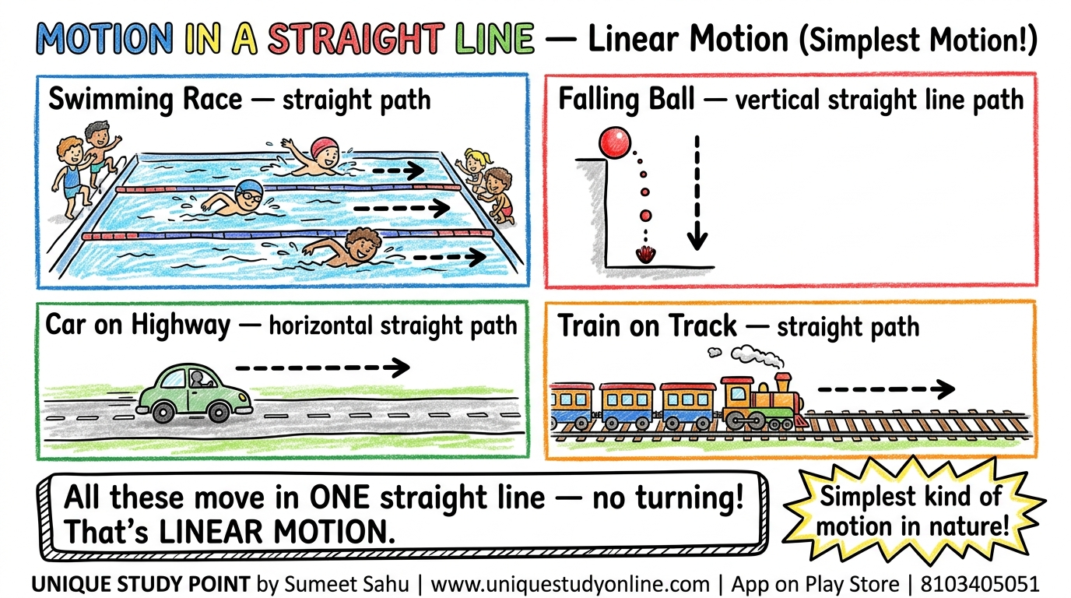
Notes:
5.jpeg

Slide 7
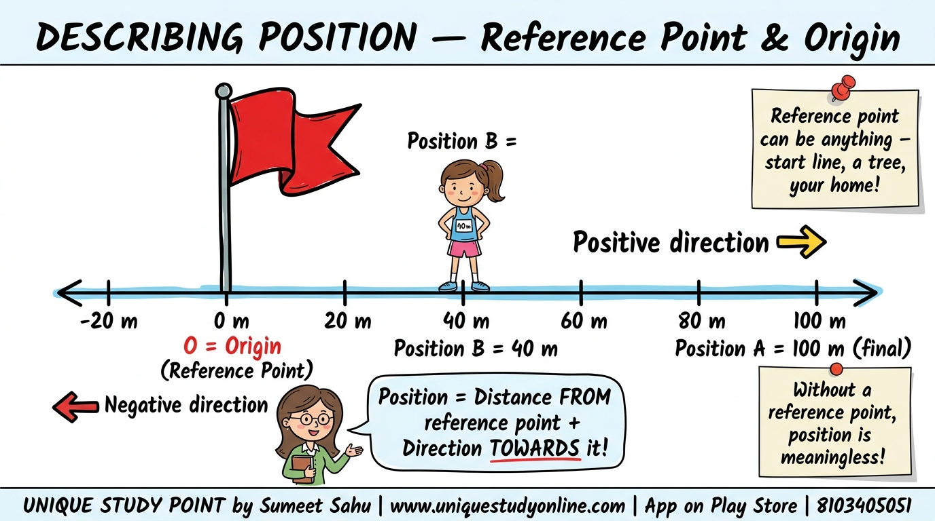
Notes:
6.jpeg

Slide 8
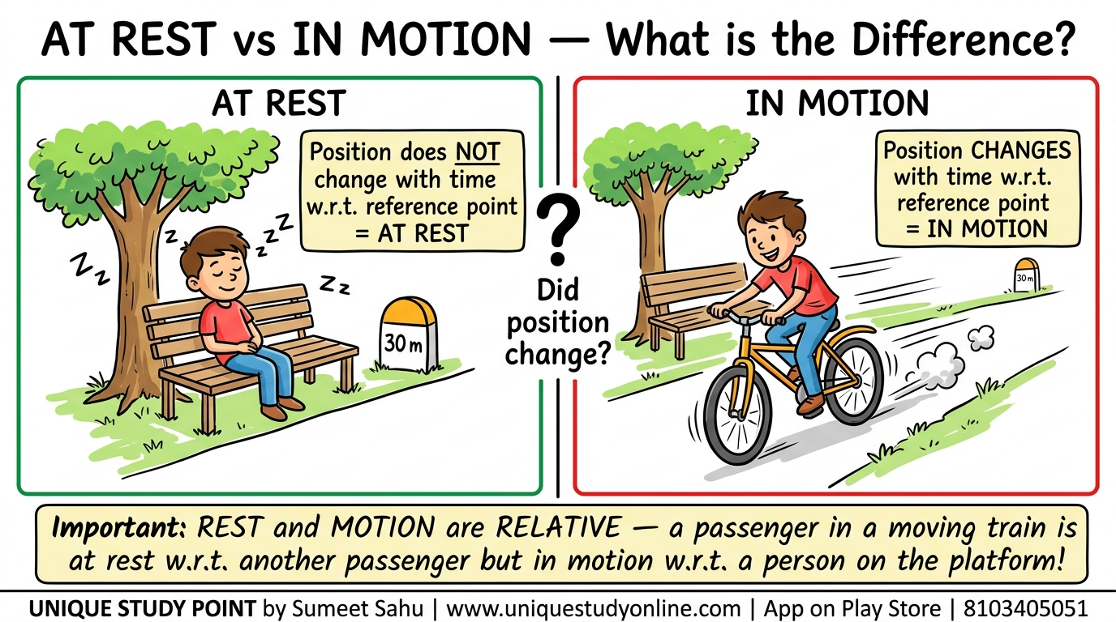
Notes:
7.jpeg

Slide 9
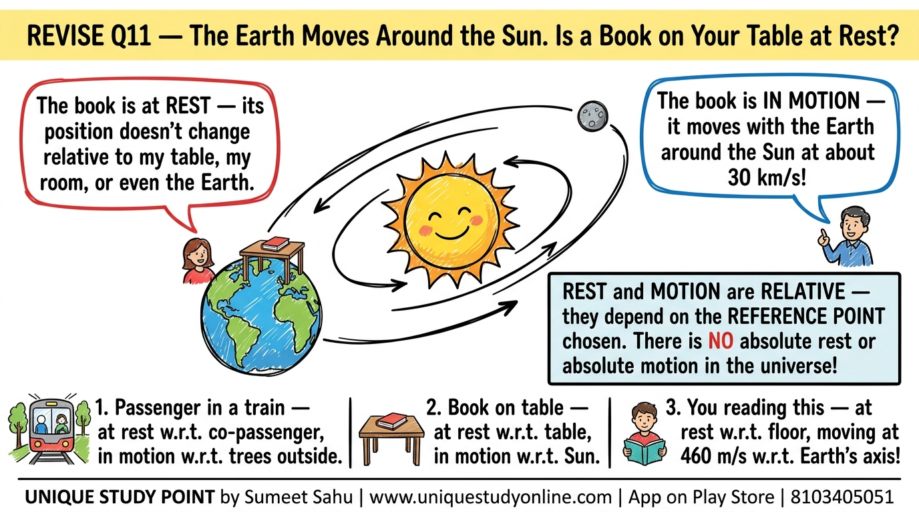
Notes:
8.jpeg

Slide 10
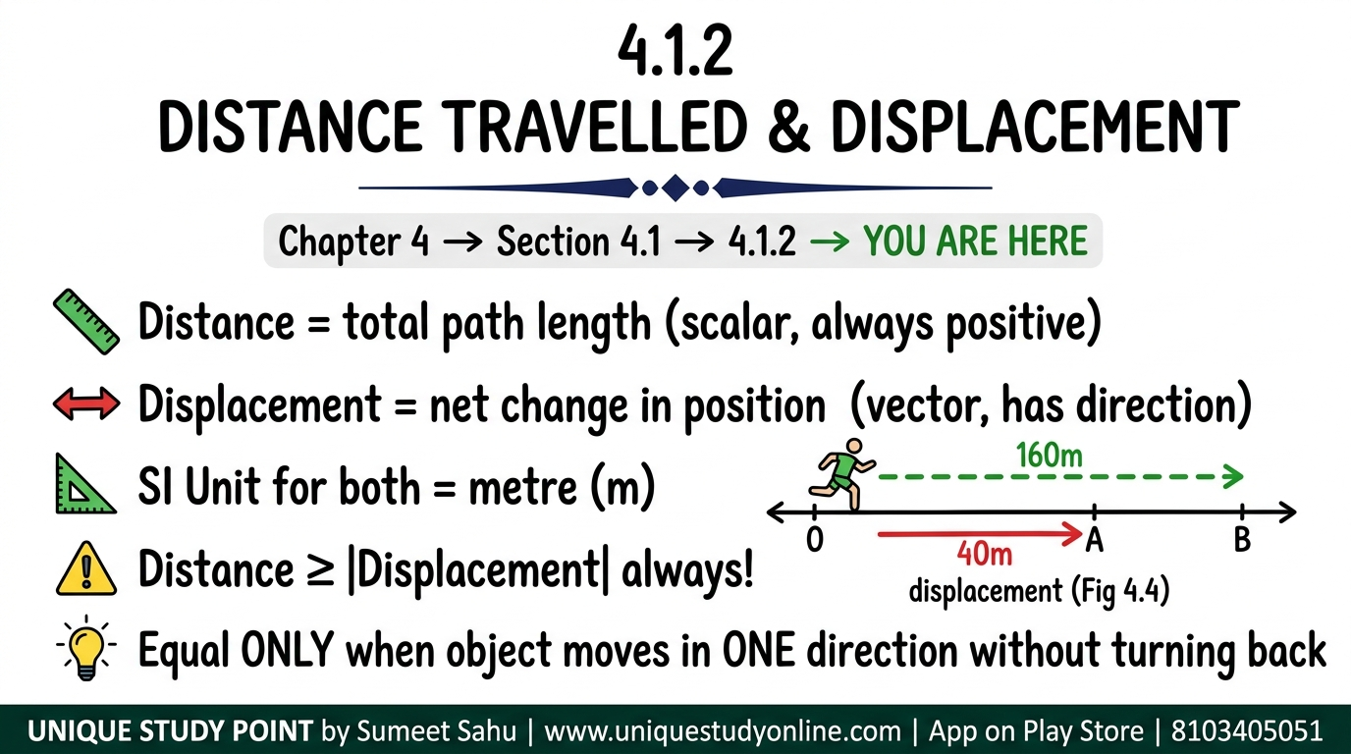
Notes:
9.jpeg

Slide 11
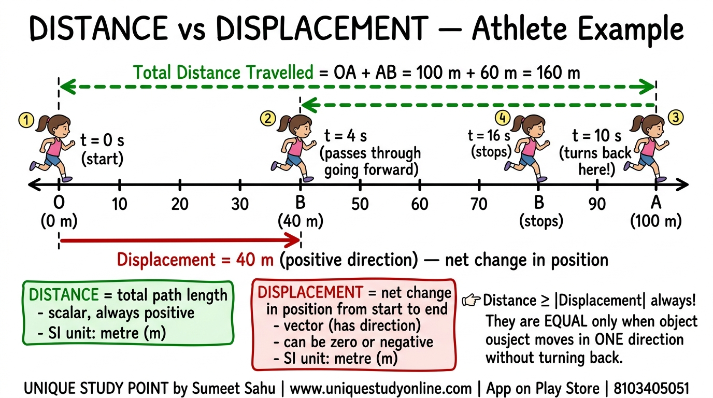
Notes:
10.jpeg

Slide 12
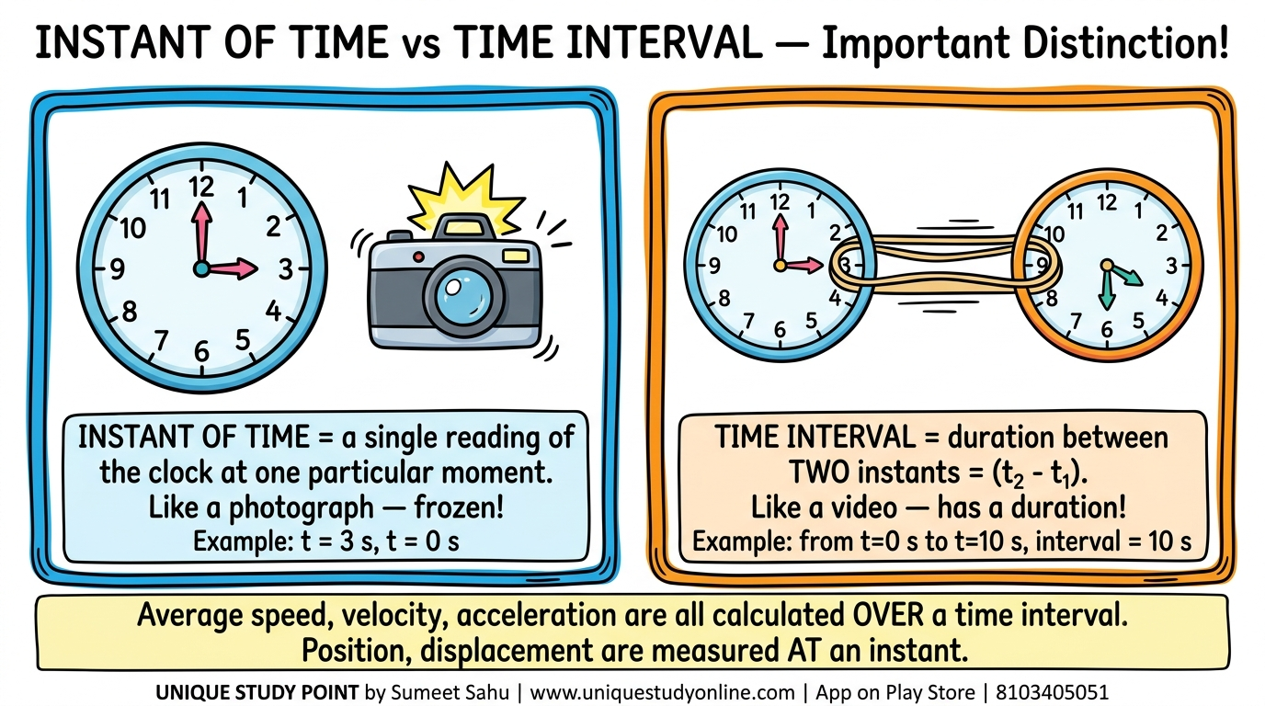
Notes:
11.jpeg

Slide 13
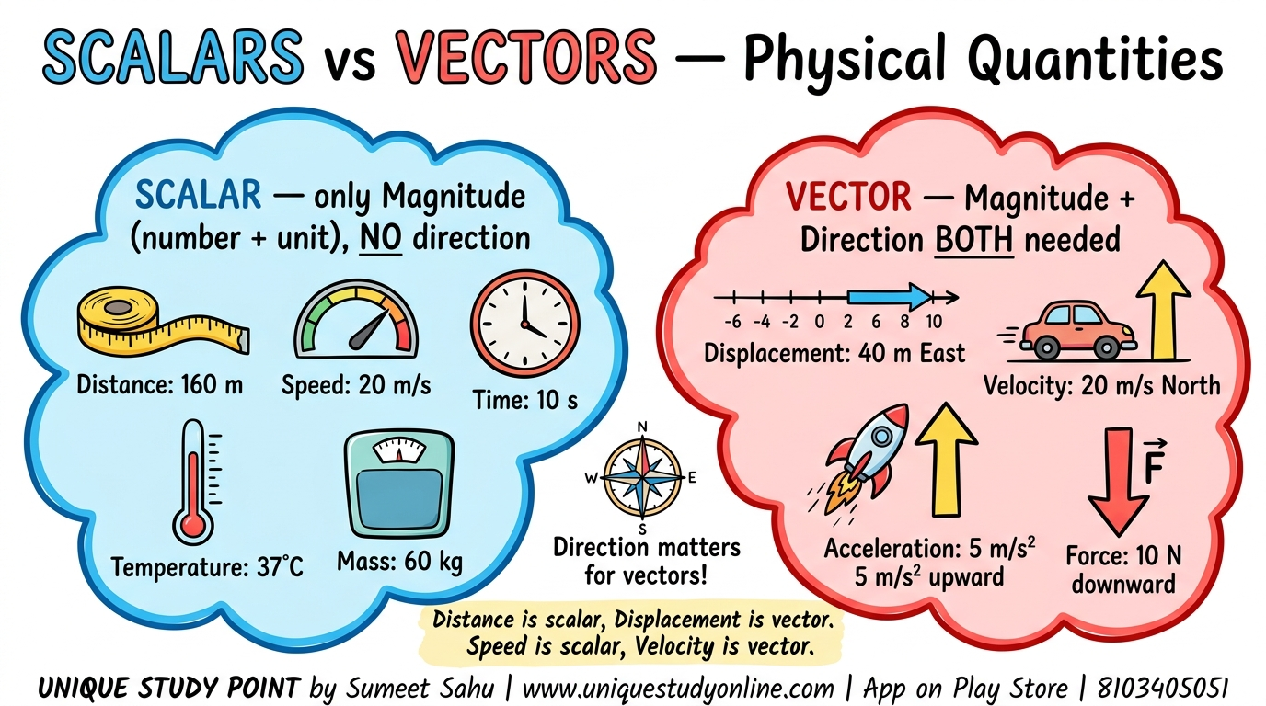
Notes:
12.jpeg

Slide 14
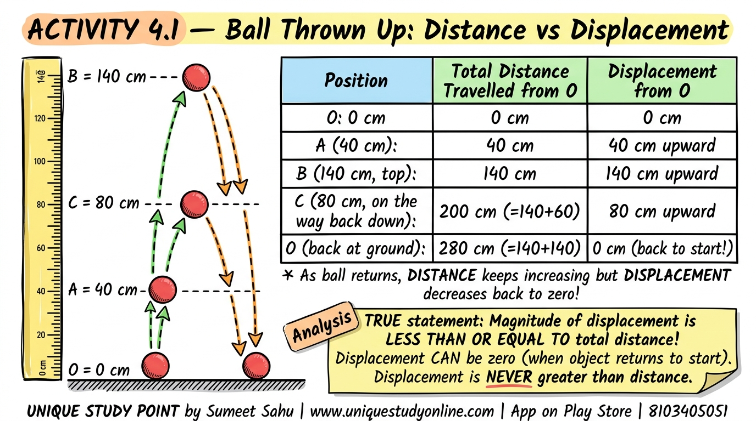
Notes:
13.jpeg

Slide 15
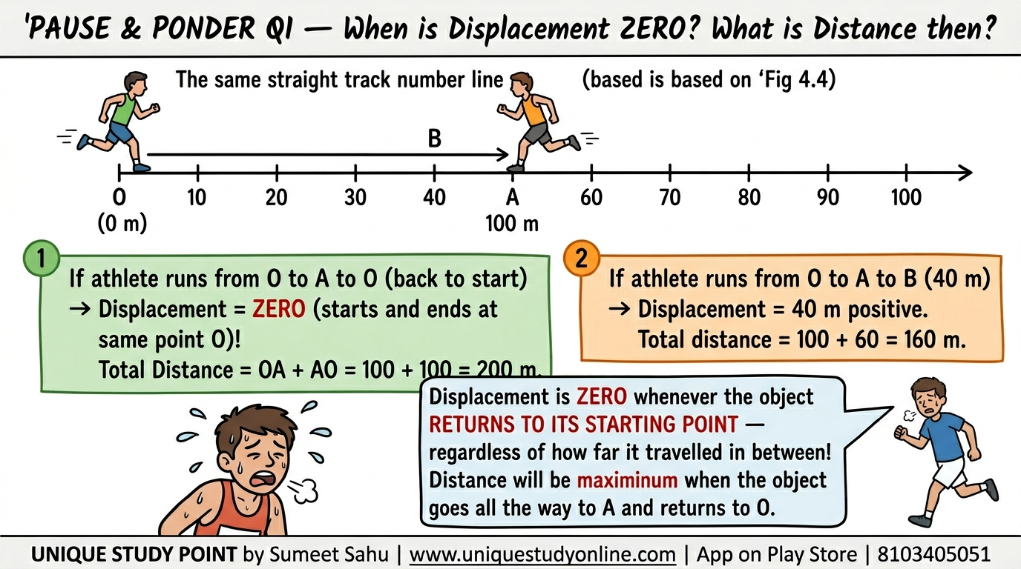
Notes:
14.jpeg

Slide 16
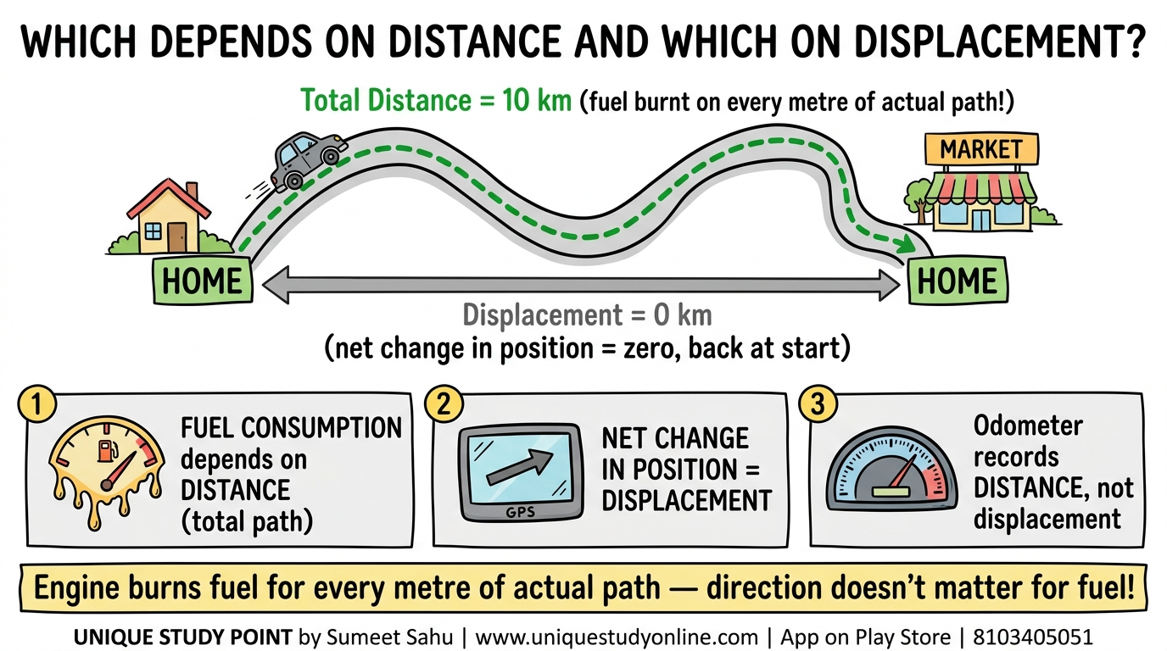
Notes:
15.jpeg

Slide 17
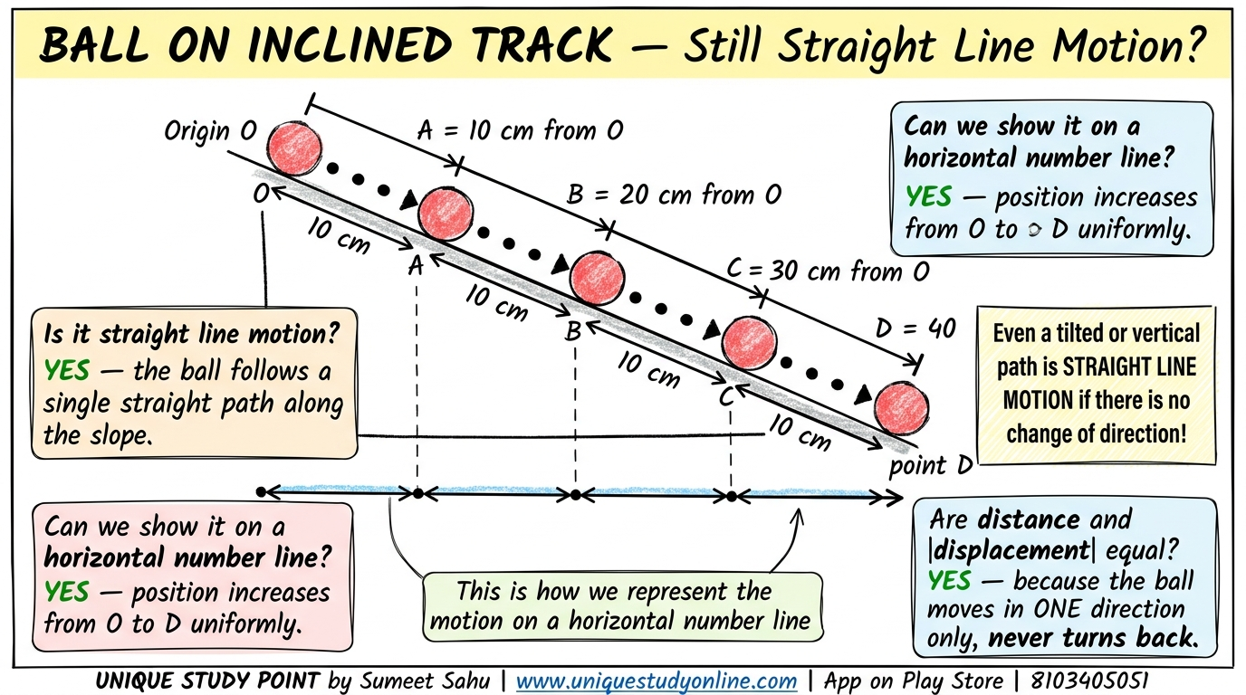
Notes:
16.jpeg

Slide 18
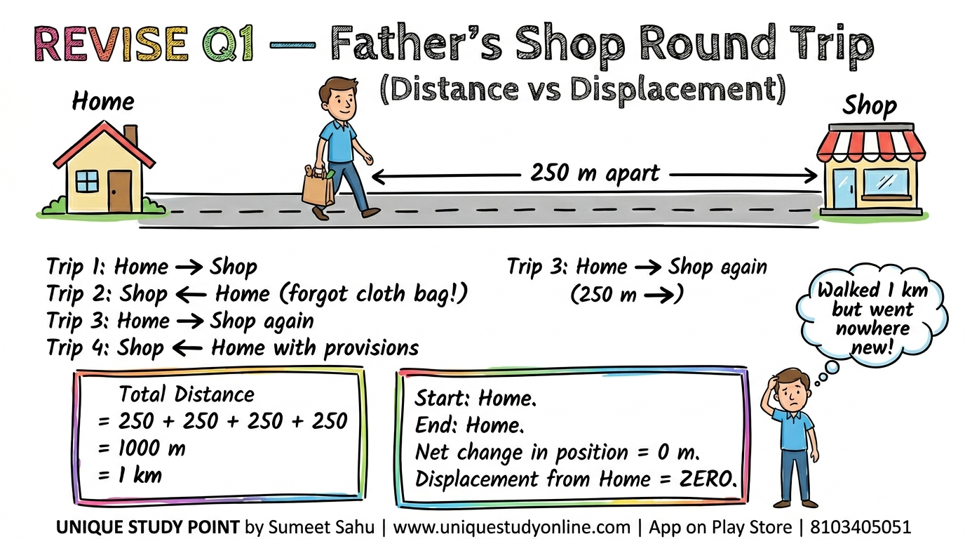
Notes:
17.jpeg

Slide 19
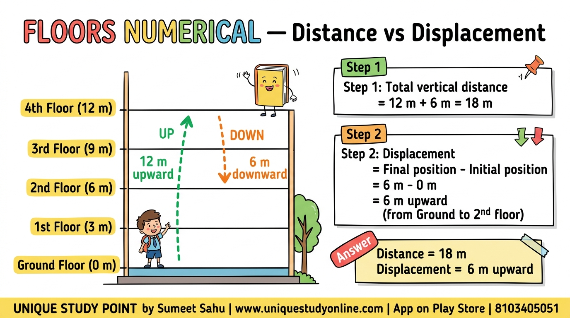
Notes:
18.jpeg

Slide 20
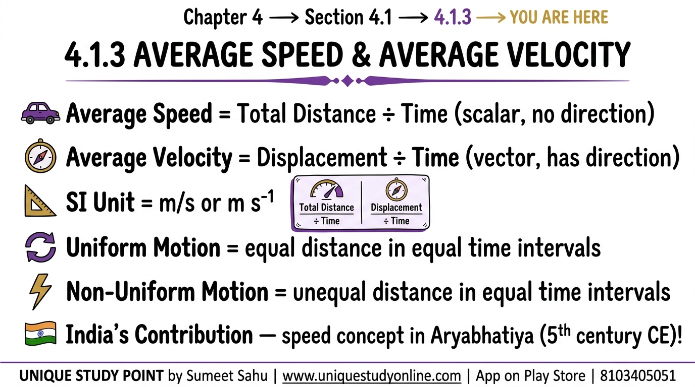
Notes:
19.jpeg

Slide 21
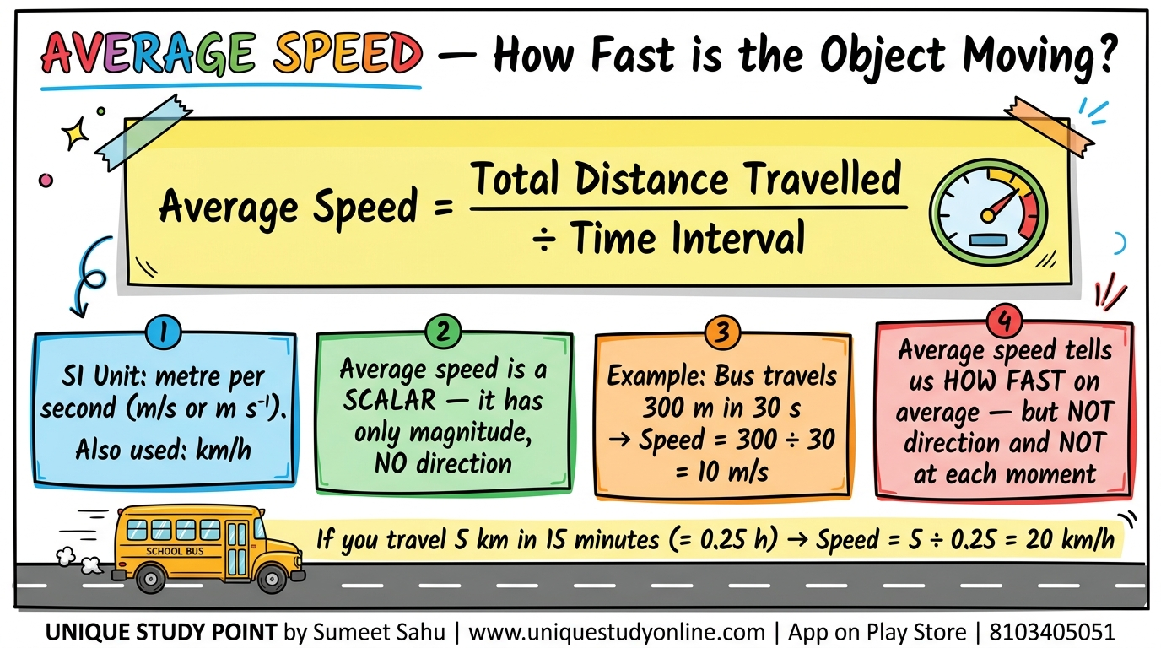
Notes:
Slide 20

Slide 22
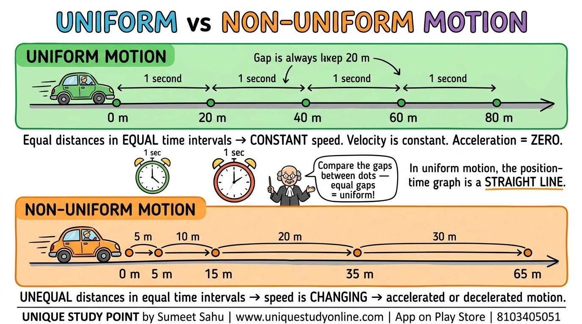
Notes:
Slide 21

Slide 23
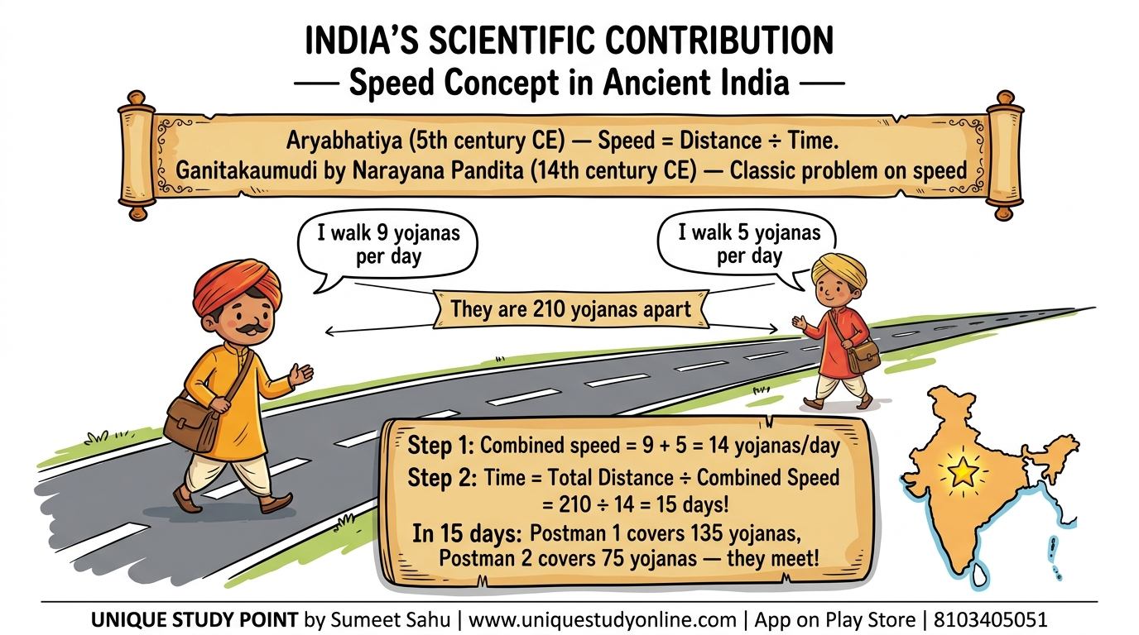
Notes:
Slide 22

Slide 24
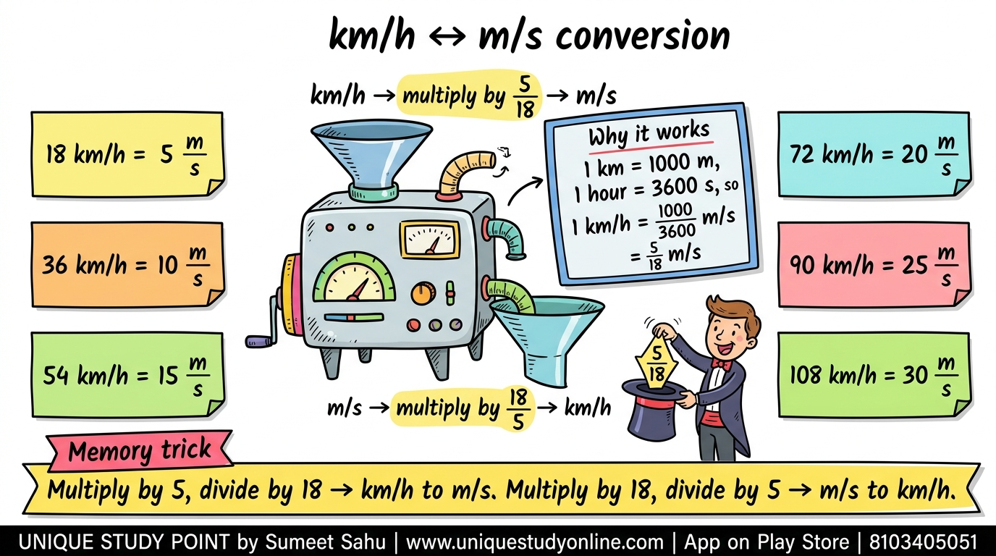
Notes:
Slide 23

Slide 25
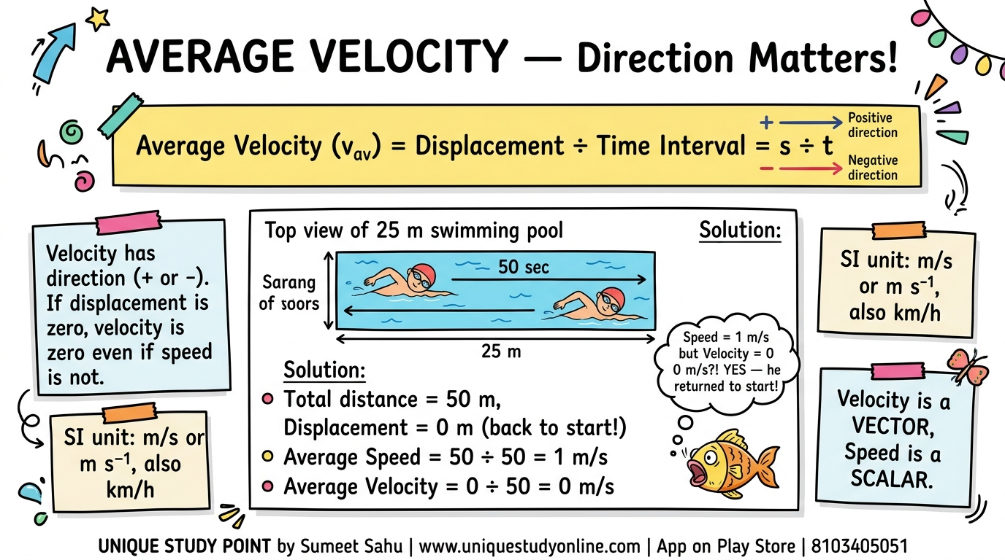
Notes:
Slide 24

Slide 26
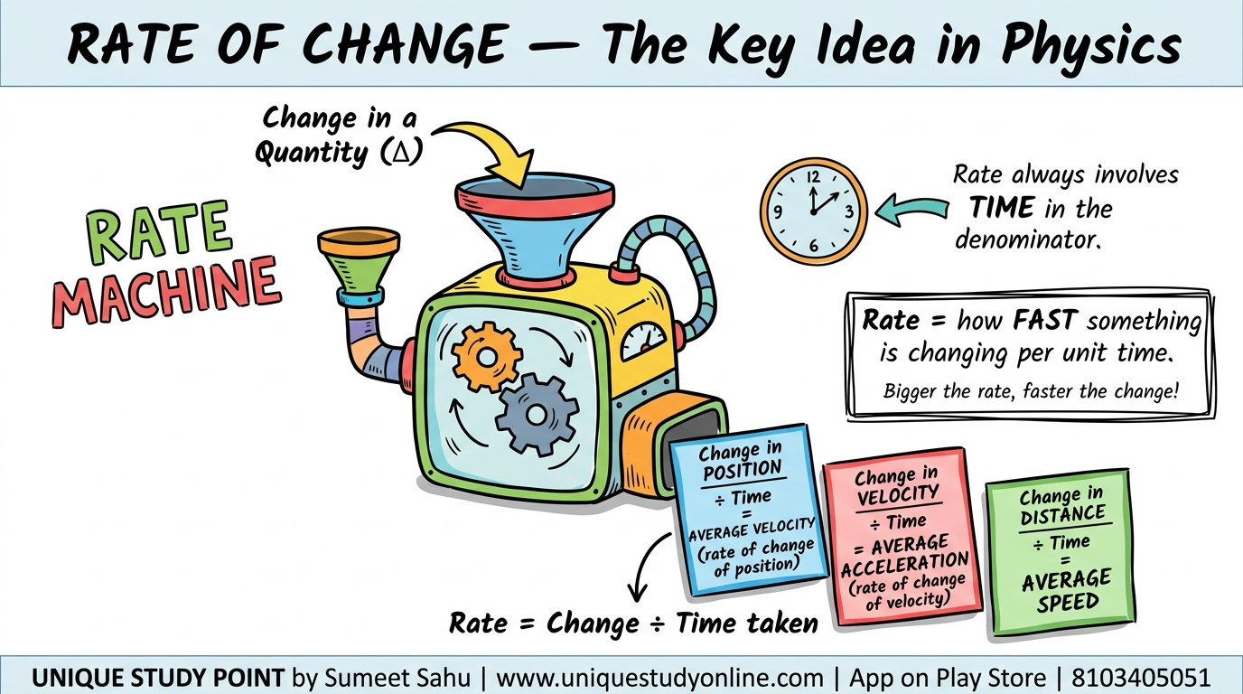
Notes:
Slide 25

Slide 27
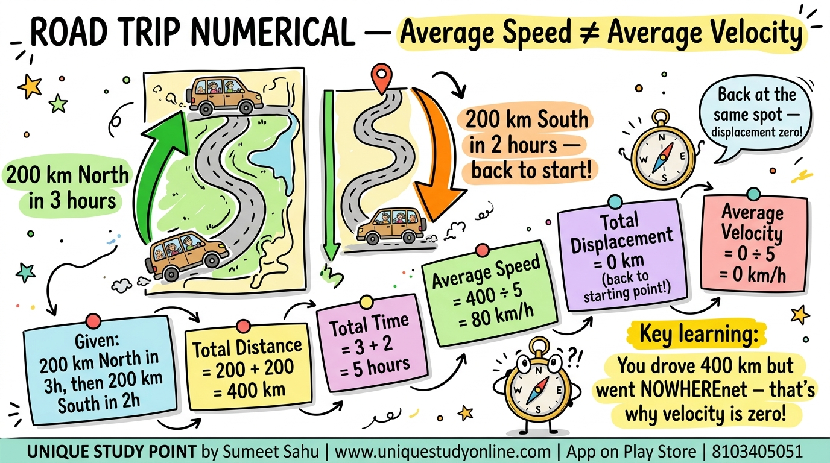
Notes:
Slide 26

Slide 28
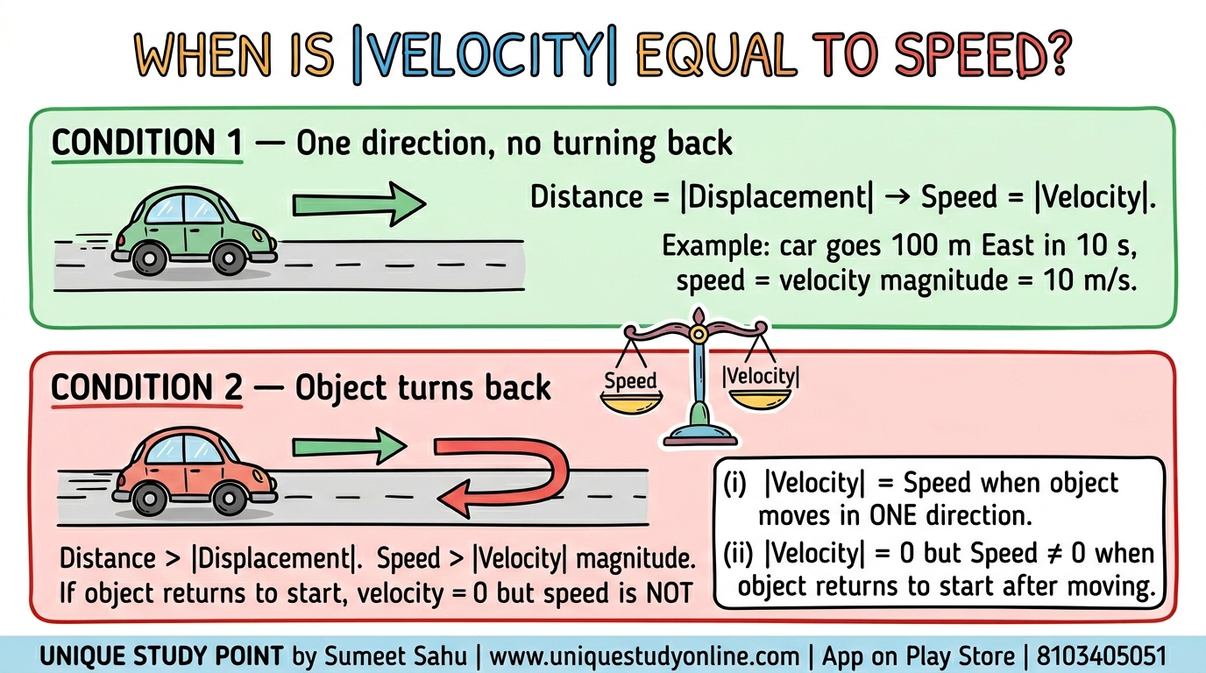
Notes:
Slide 27

Slide 29
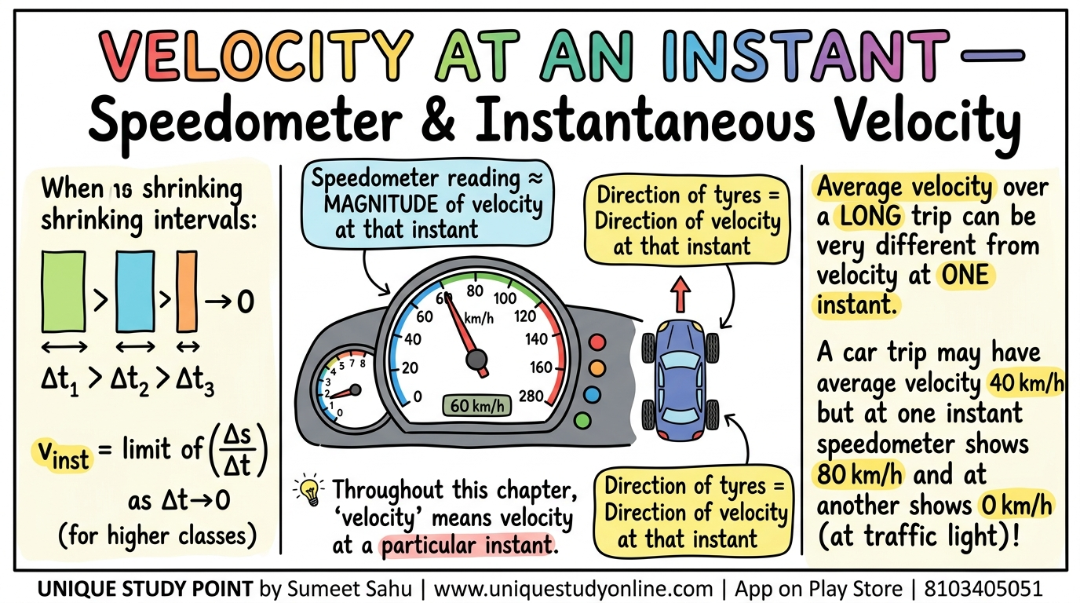
Notes:
Slide 28

Slide 30
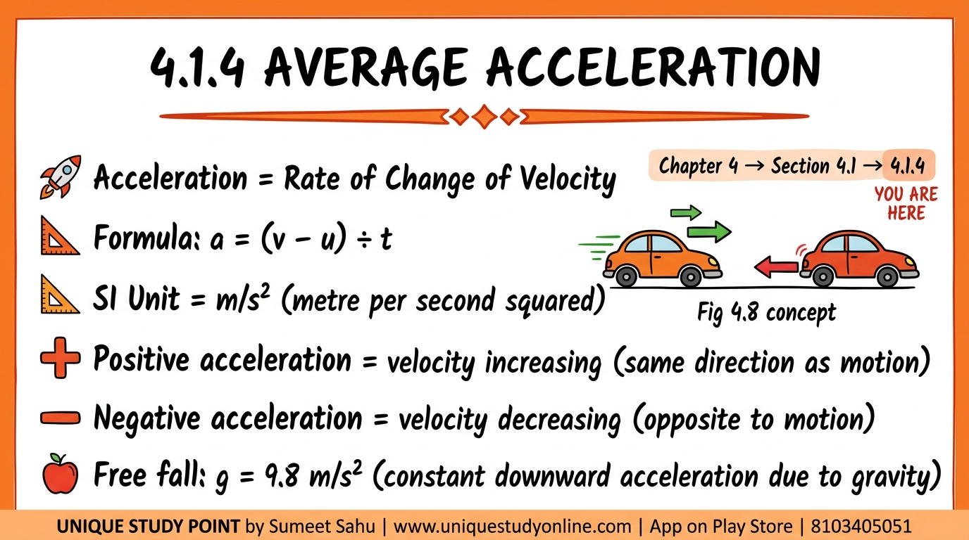
Notes:
Slide 29

Slide 31
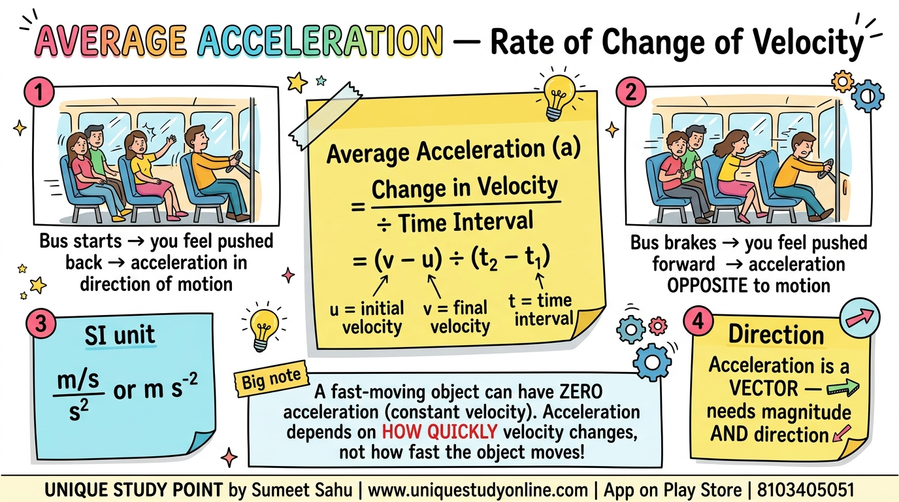
Notes:
Slide 30

Slide 32
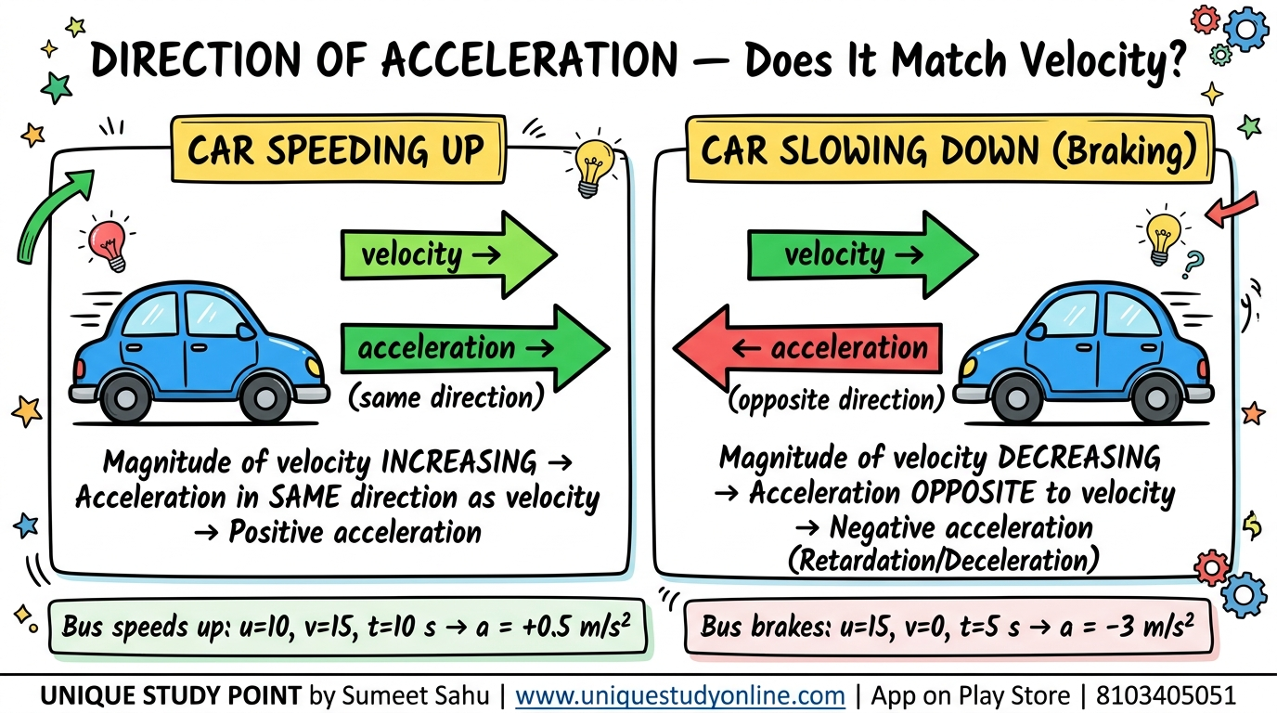
Notes:
Slide 31

Slide 33
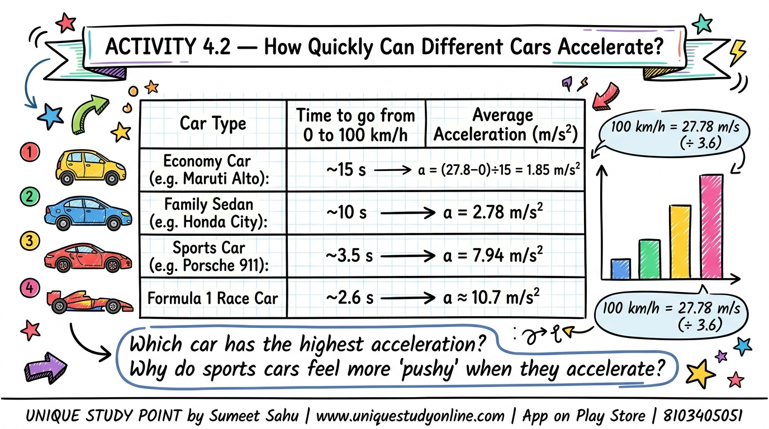
Notes:
Slide 32

Slide 34
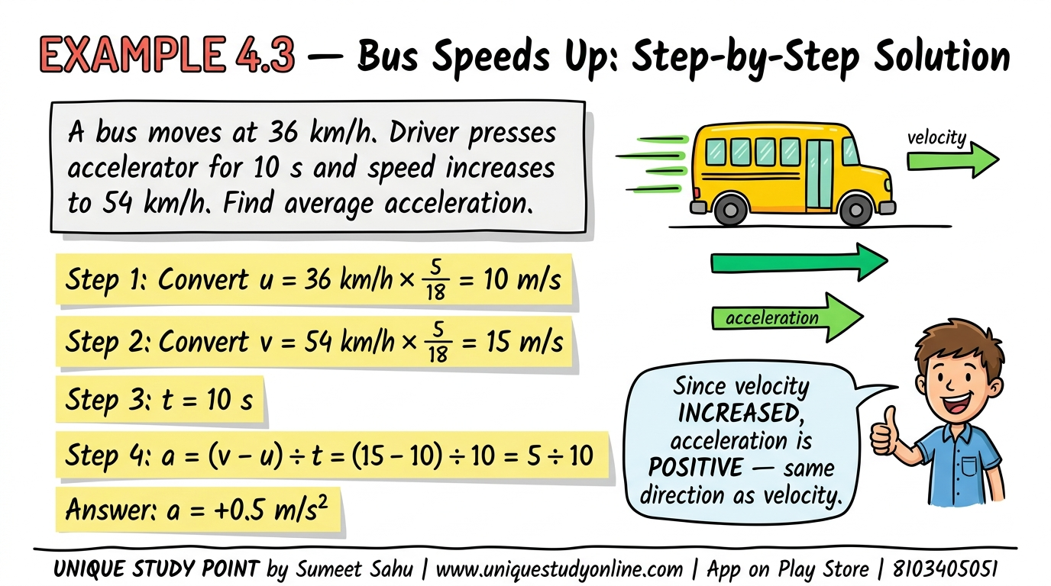
Notes:
Slide 33

Slide 35
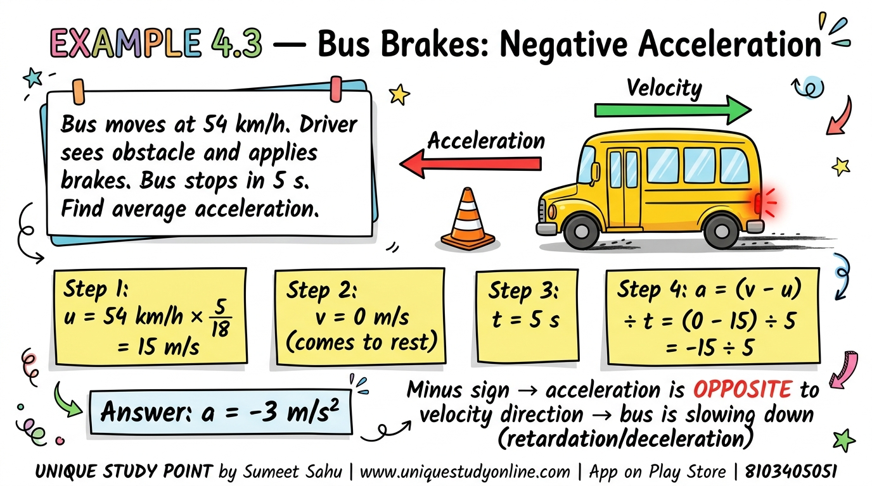
Notes:
Slide 34

Slide 36
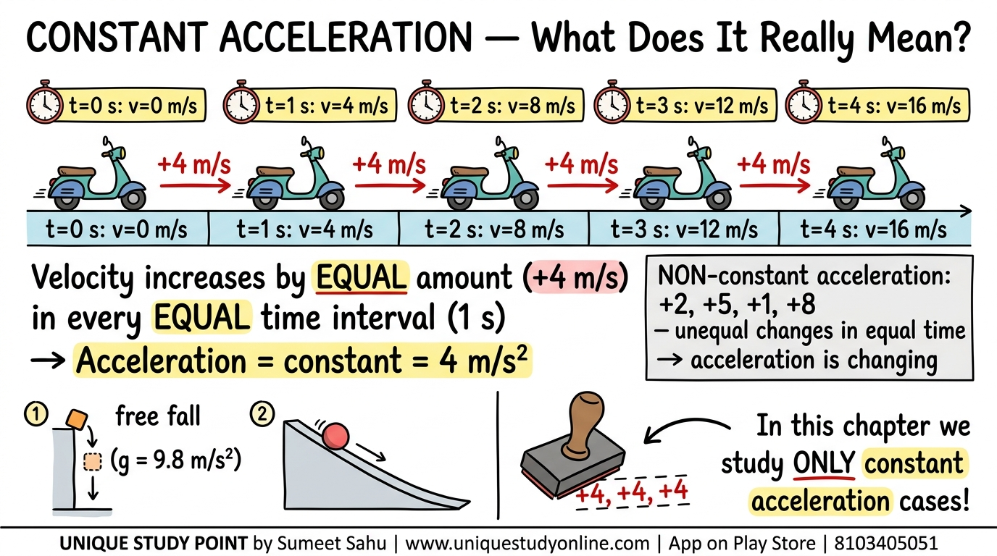
Notes:
Slide 35

Slide 37
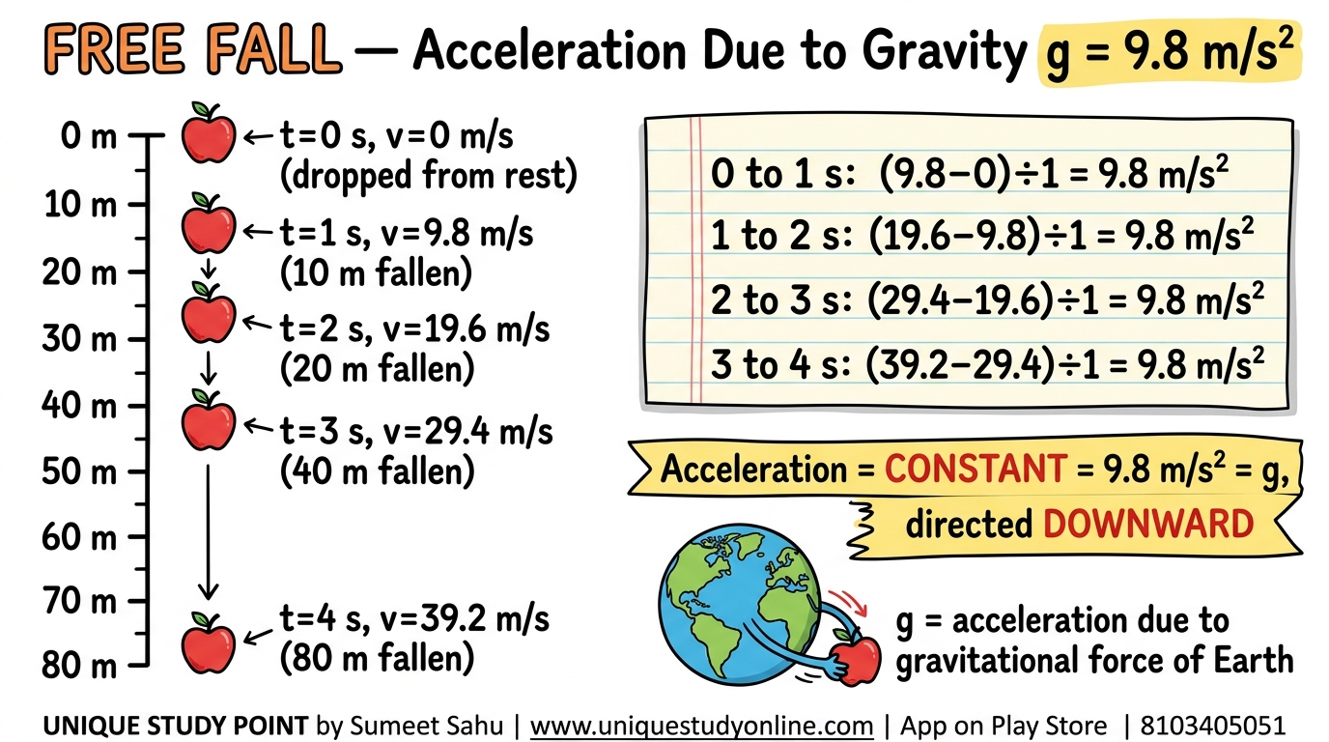
Notes:
Slide 36

Slide 38
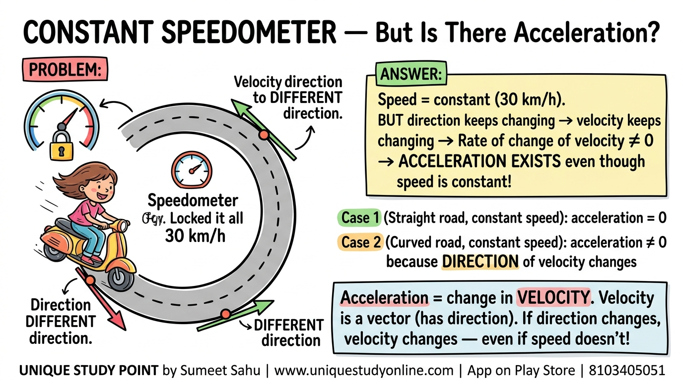
Notes:
Slide 37

Slide 39
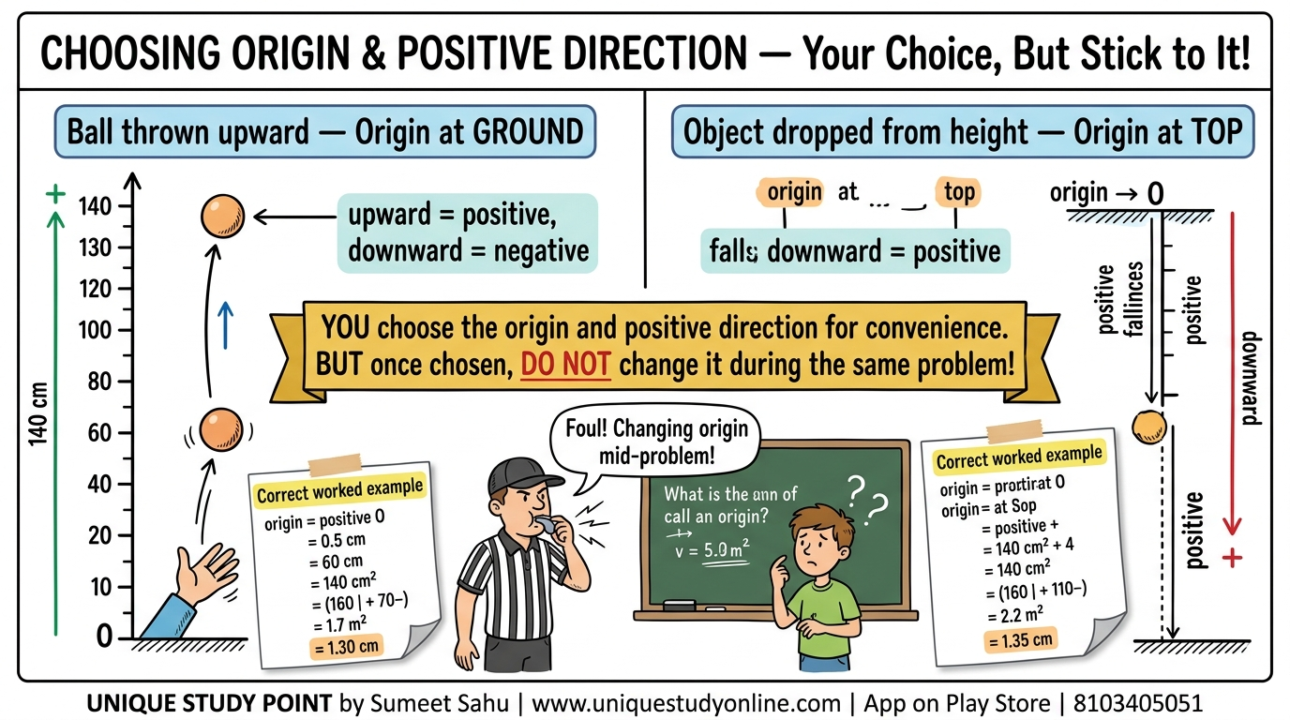
Notes:
Slide 38

Slide 40
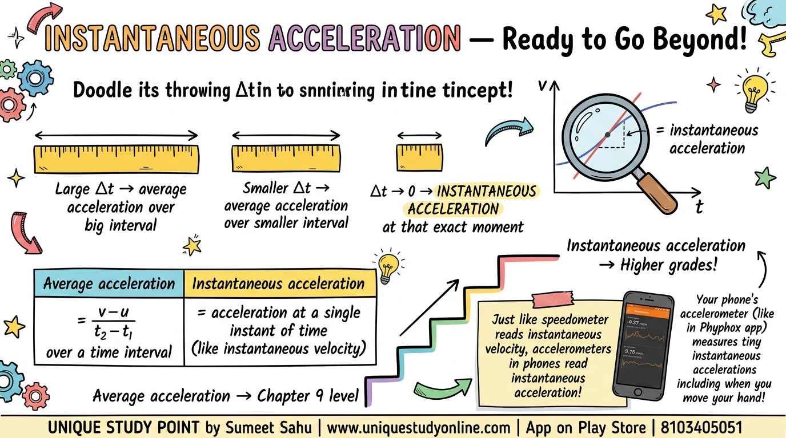
Notes:
Slide 39

Slide 41
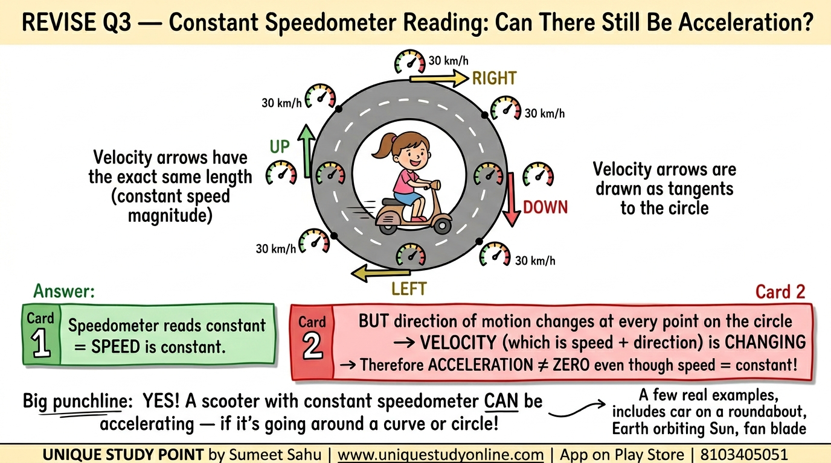

Slide 42
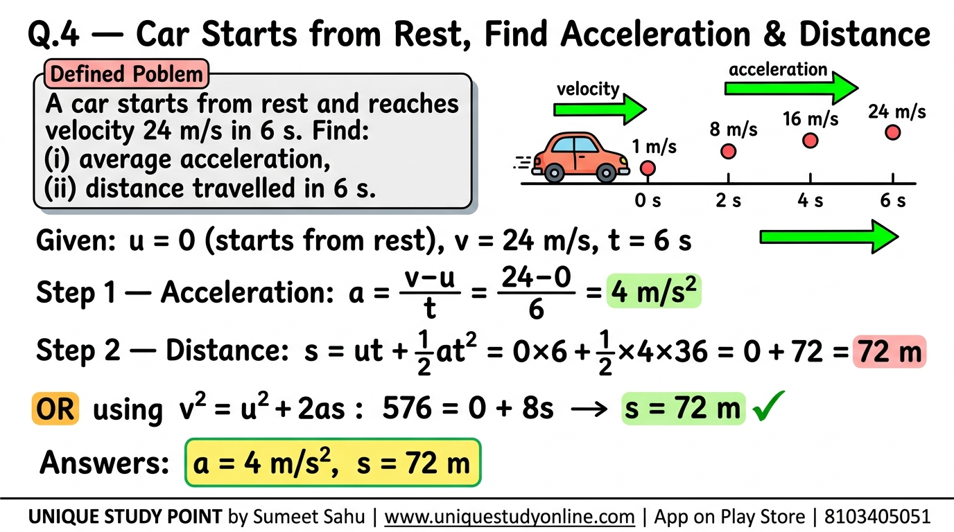

Slide 43
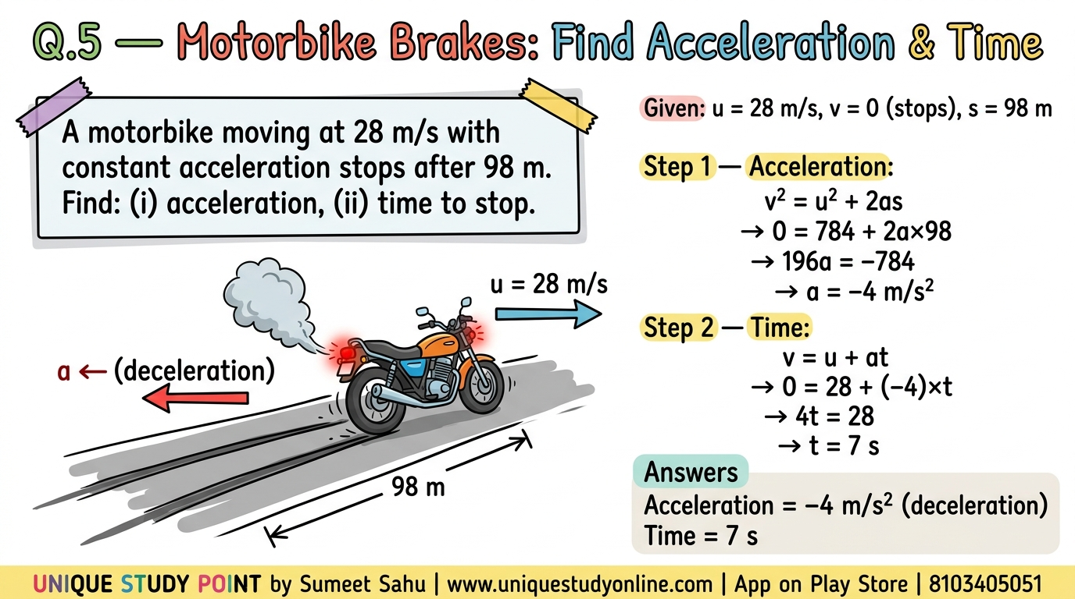

Slide 44
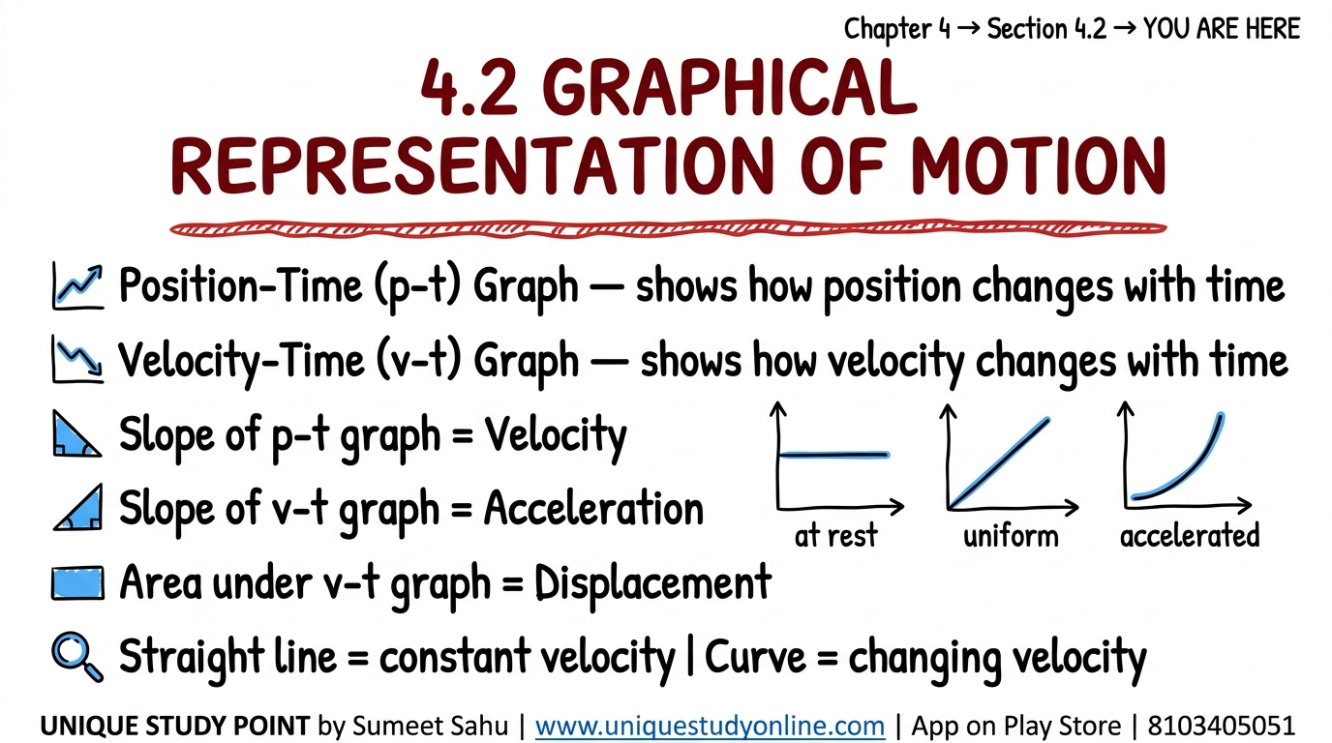

Slide 45
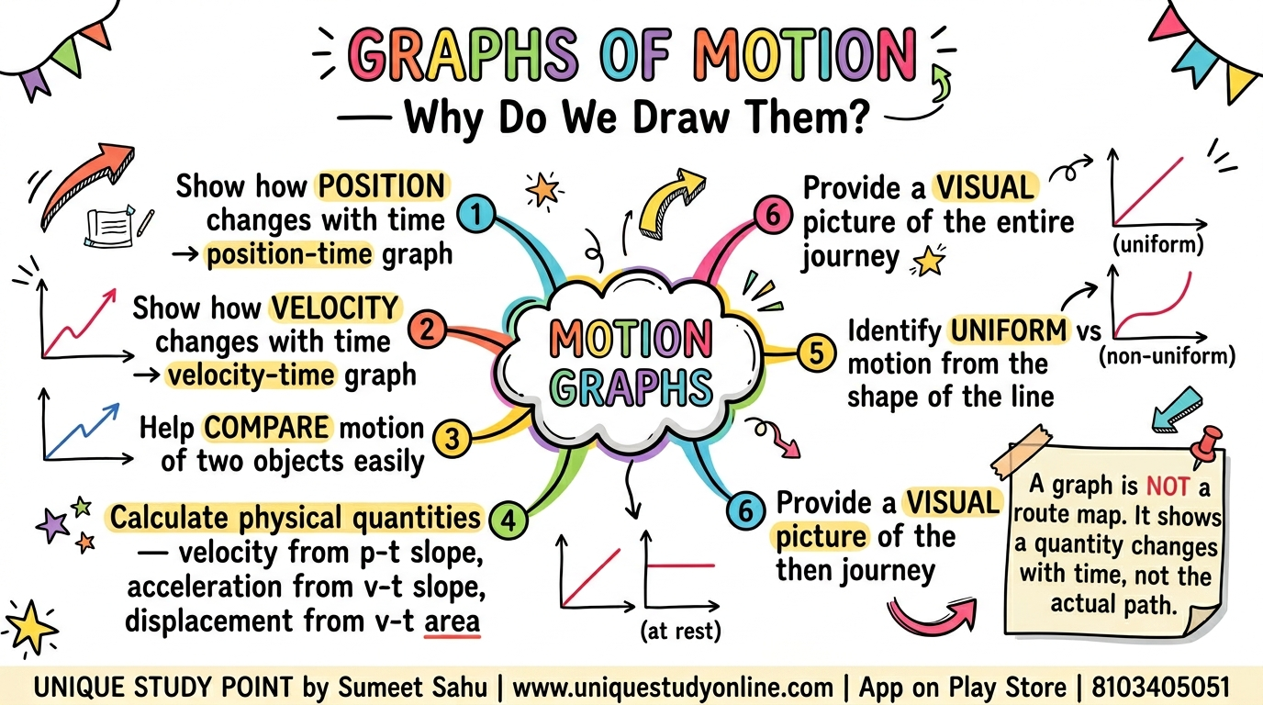

Slide 46
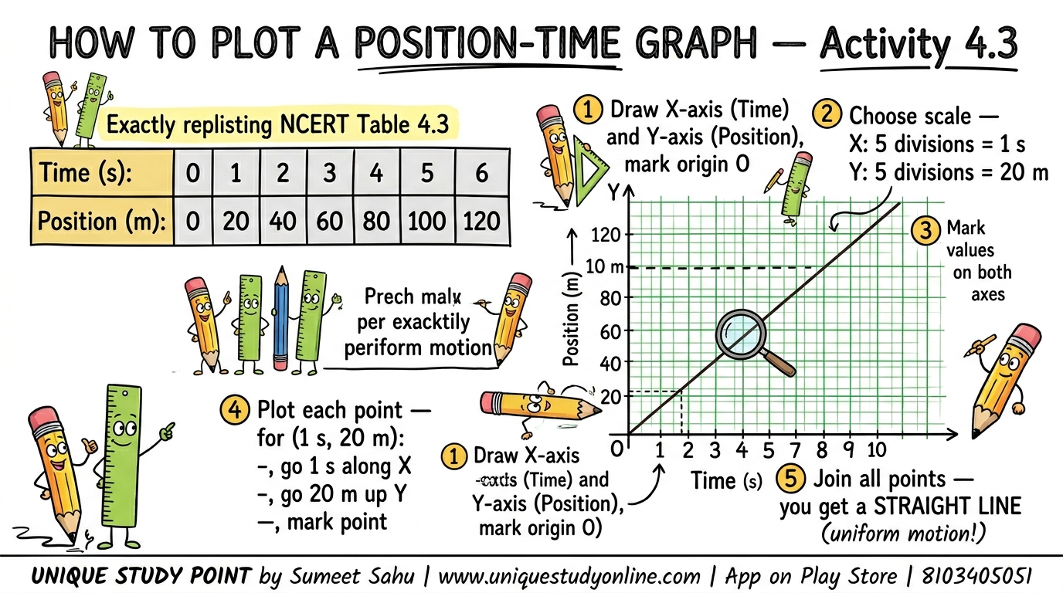

Slide 47
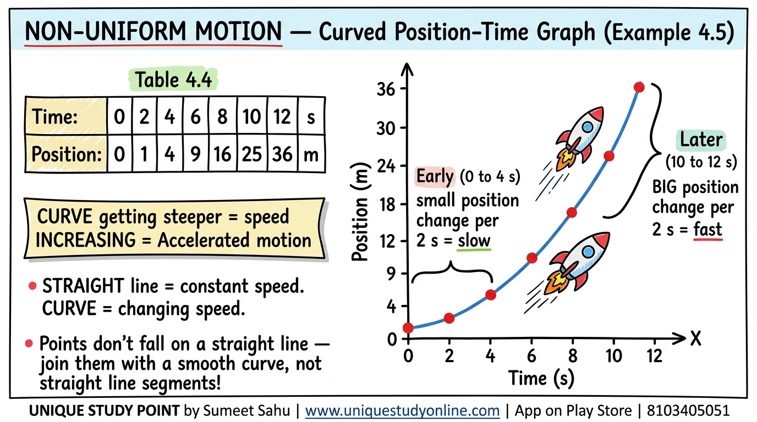

Slide 48
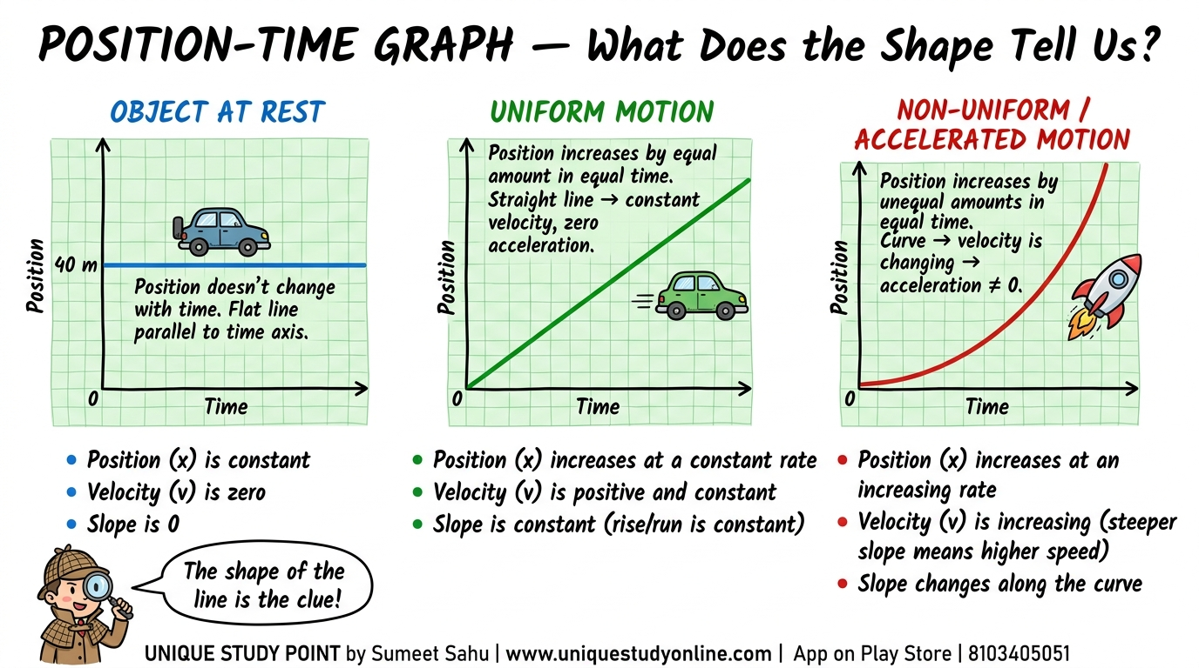

Slide 49
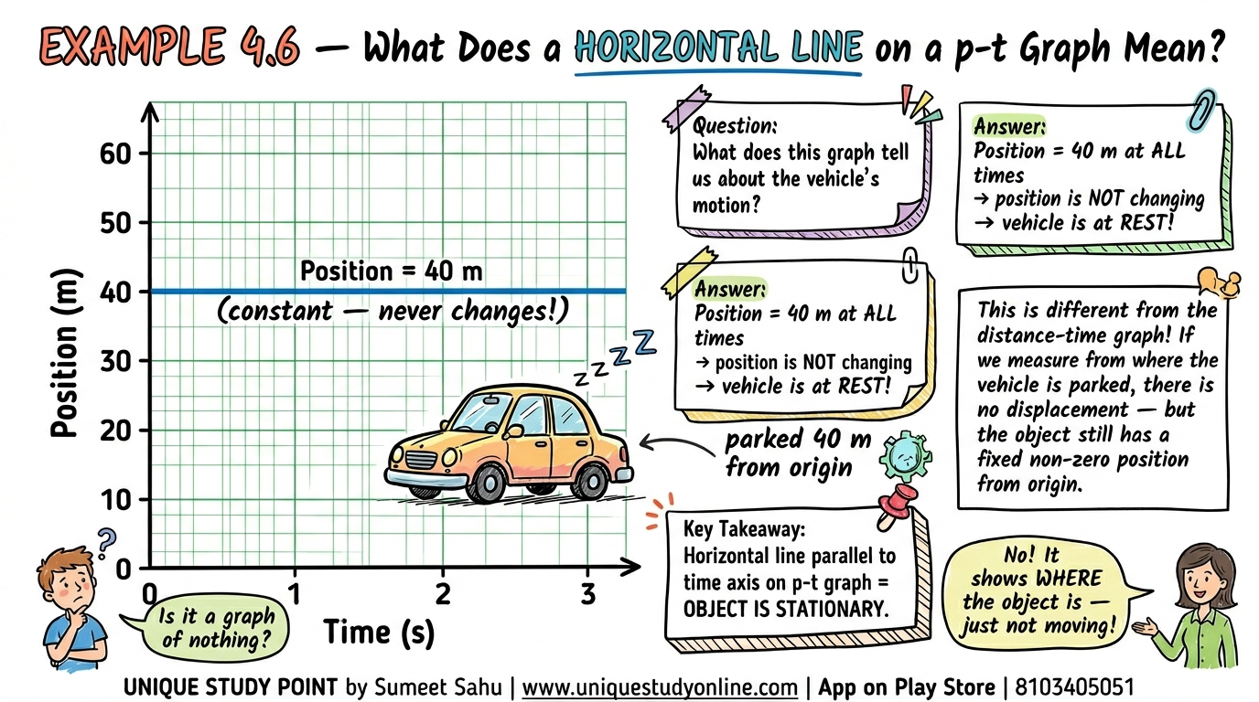

Slide 50
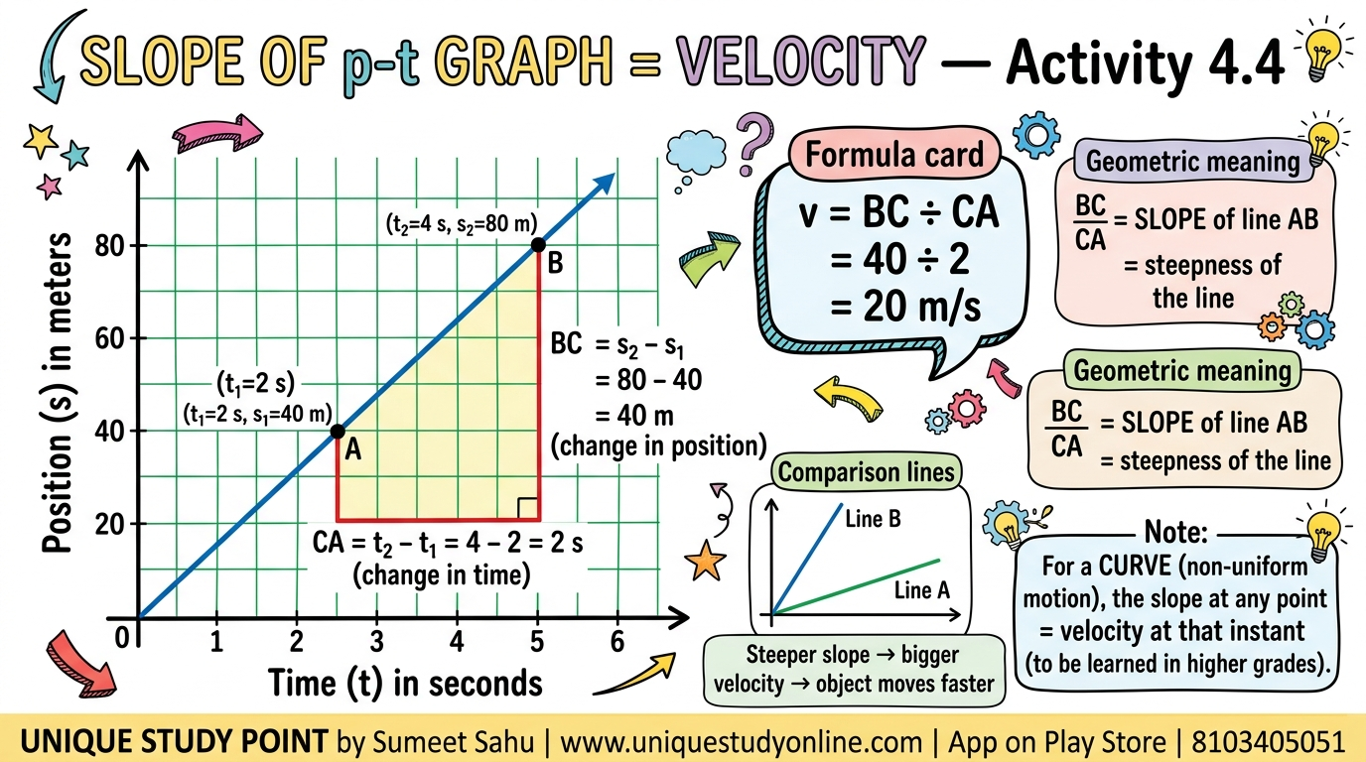

Slide 51
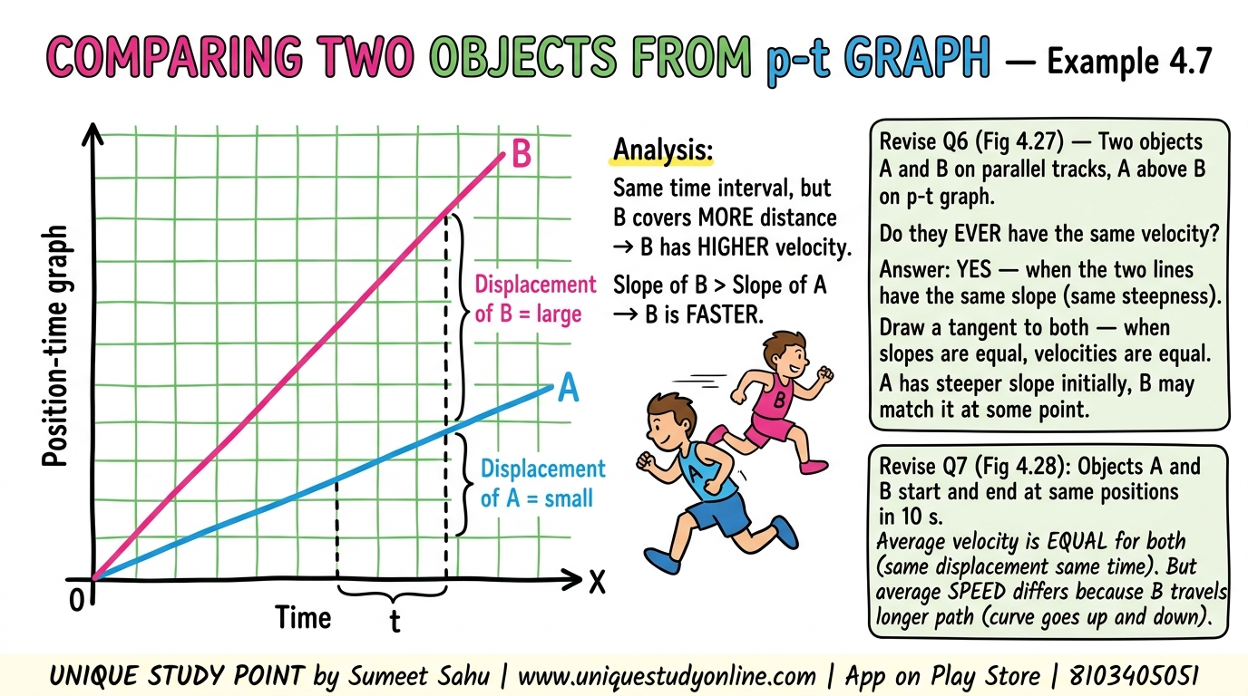

Slide 52


Slide 53


Slide 54


Slide 55


Slide 56


Slide 57


Slide 58


Slide 59


Slide 60


Slide 61


Slide 62


Slide 63


Slide 64


Slide 65


Slide 66


Slide 67


Slide 68


Slide 69


Slide 70


Slide 71


Slide 72


Slide 73


Slide 74


Slide 75


Slide 76


Slide 77


Slide 78


Slide 79


Slide 80


Slide 81


Slide 82


Slide 83


Slide 84


Slide 85


